Slide 1
TIẾT 1 CHỦ ĐỀ 5

Slide 2
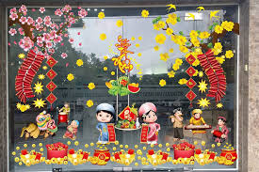
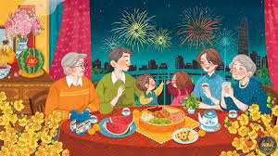
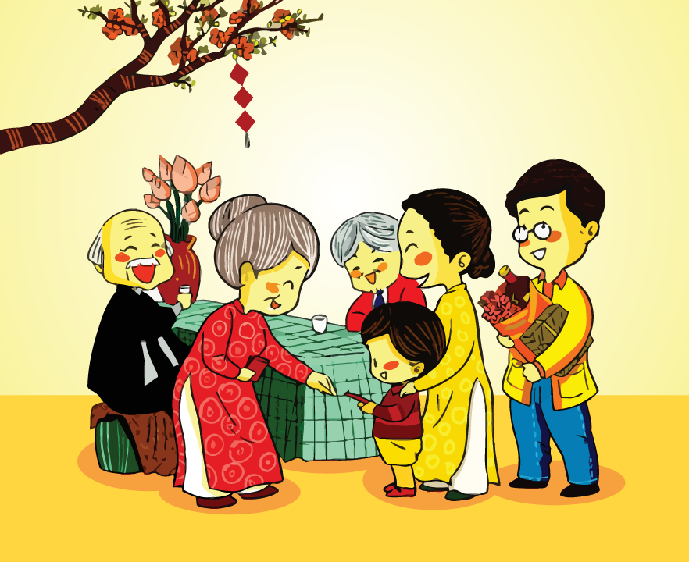
Notes:
2

Slide 3
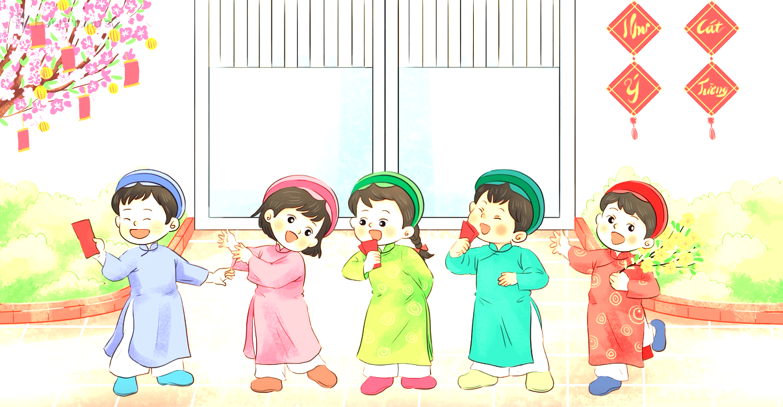
XÚC XẮC XÚC XẺ
Nhạc: Nguyễn Ngọc Thiện
Lời: Phỏng theo đồng dao

Slide 4
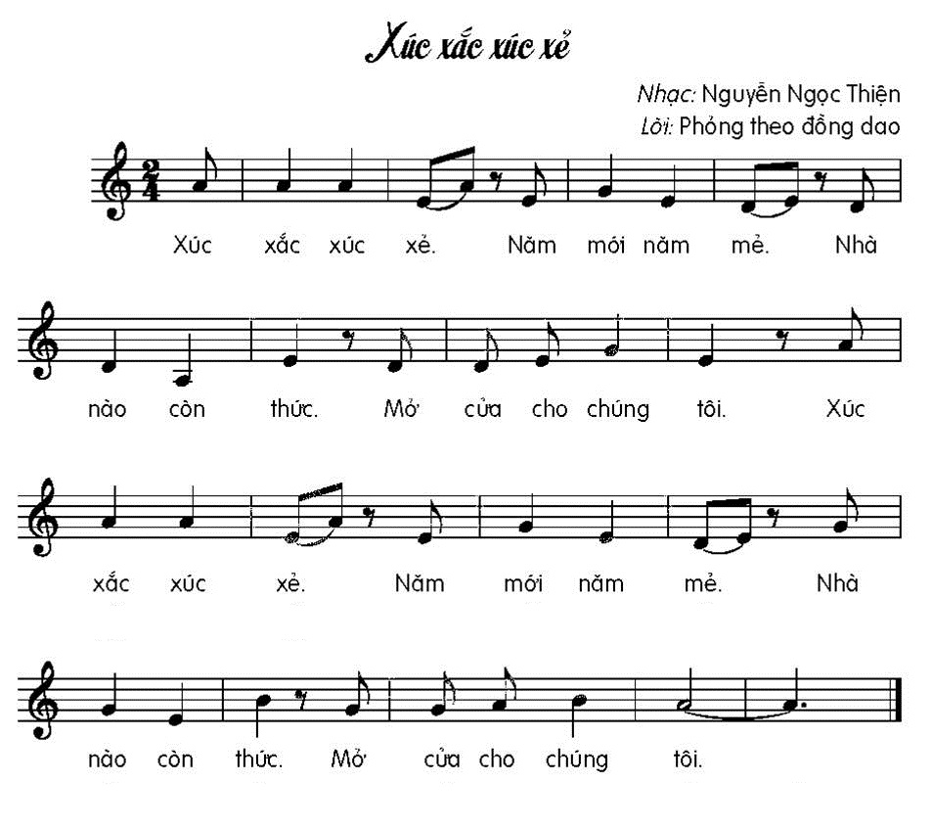
Nghe hát mẫu

Slide 5
ĐỌC LỜI CA
XÚC XẮC XÚC XẺ
Nhạc: Nguyễn Ngọc Thiện
Lời: Phỏng theo đồng dao
Xúc xắc xúc xẻ. Năm mới năm mẻ.
Nhà nào còn thức. Mở cửa cho chúng tôi.
Xúc xắc xúc xẻ. Năm mới năm mẻ.
Nhà nào còn thức. Mở cửa cho chúng tôi.

Slide 6
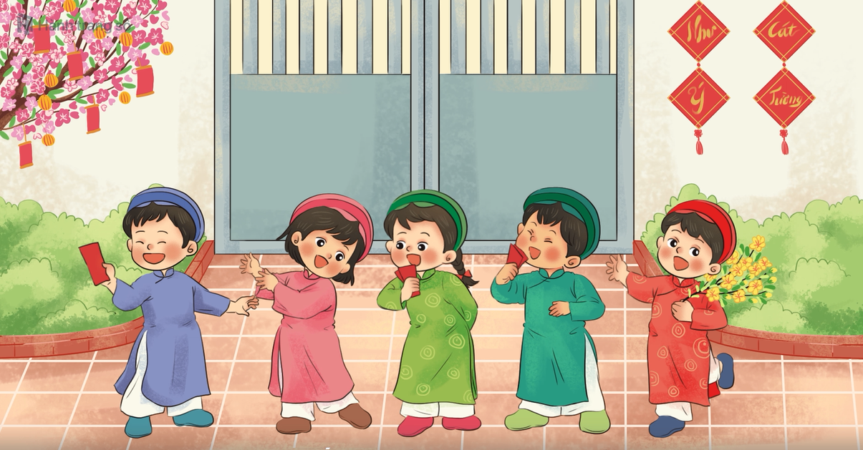
TẬP HÁT TỪNG CÂU
Câu 1
Xúc xắc xúc xẻ. Năm mới năm mẻ.

Slide 7
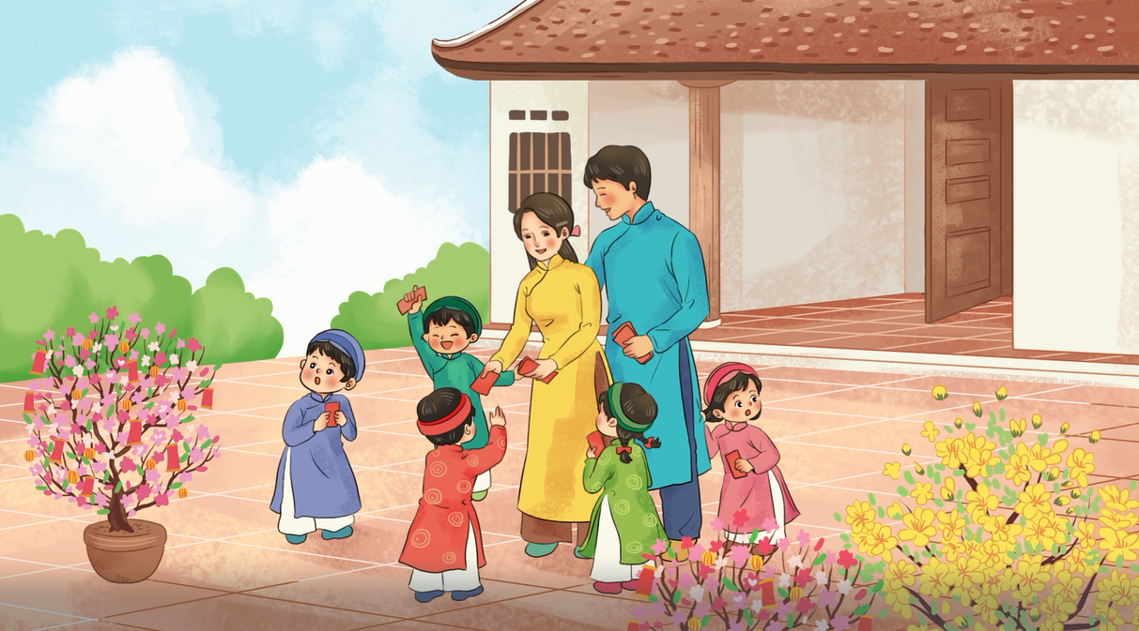
TẬP HÁT TỪNG CÂU
Câu 2
Nhà nào còn thức. Mở cửa cho chúng tôi.

Slide 8
TẬP HÁT TỪNG CÂU
Câu 1+2
Xúc xắc xúc xẻ. Năm mới năm mẻ.
Nhà nào còn thức. Mở cửa cho chúng tôi.

Slide 9
TẬP HÁT TỪNG CÂU
Câu 3
Xúc xắc xúc xẻ. Năm mới năm mẻ.

Slide 10
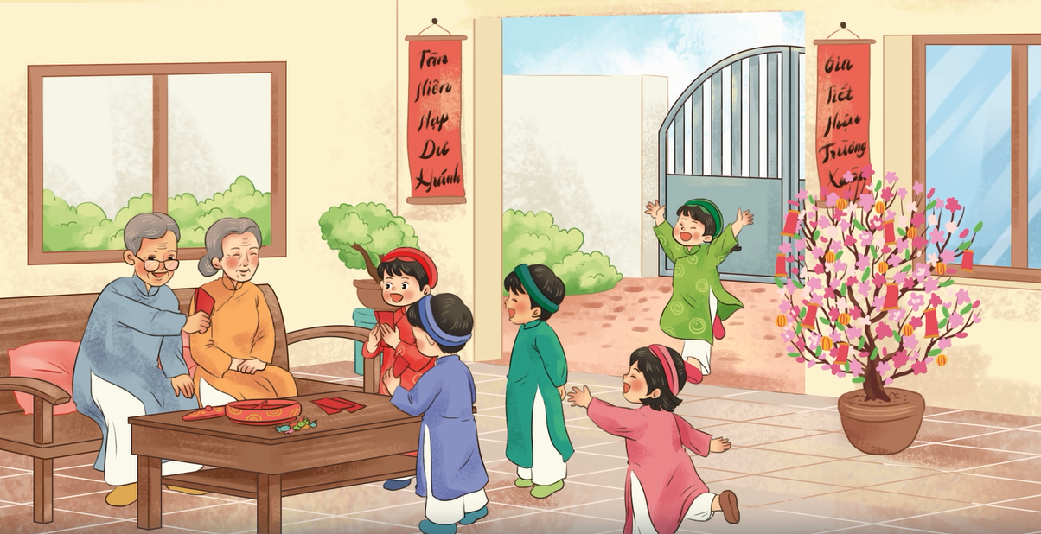
TẬP HÁT TỪNG CÂU
Câu 4
Nhà nào còn thức. Mở cửa cho chúng tôi.

Slide 11
TẬP HÁT TỪNG CÂU
Câu 3+4
Xúc xắc xúc xẻ. Năm mới năm mẻ.
Nhà nào còn thức. Mở cửa cho chúng tôi.

Slide 13
HÁT KẾT HỢP
VỖ TAY THEO NHỊP

Slide 15
Hát
XÚC XẮC XÚC XẺ
Nhạc: Nguyễn Ngọc Thiện
Lời: Phỏng theo đồng dao

Slide 16
Vận dụng sáng tạo:
DÀI – NGẮN

Slide 17
Vận dụng sáng tạo:
DÀI – NGẮN

Slide 18
Vận dụng sáng tạo:
DÀI – NGẮN

Slide 19
Vận dụng sáng tạo:
DÀI – NGẮN

Slide 20
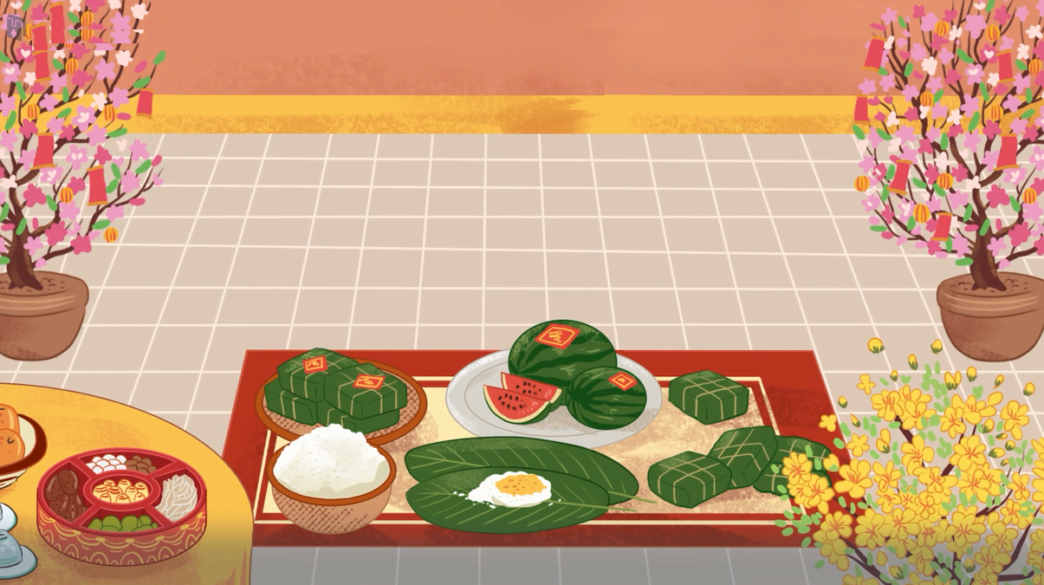
Tiết 1
Học hát:
XÚC XẮC XÚC XẺ
Vận dụng sáng tạo:
DÀI – NGẮN

